Slide 1

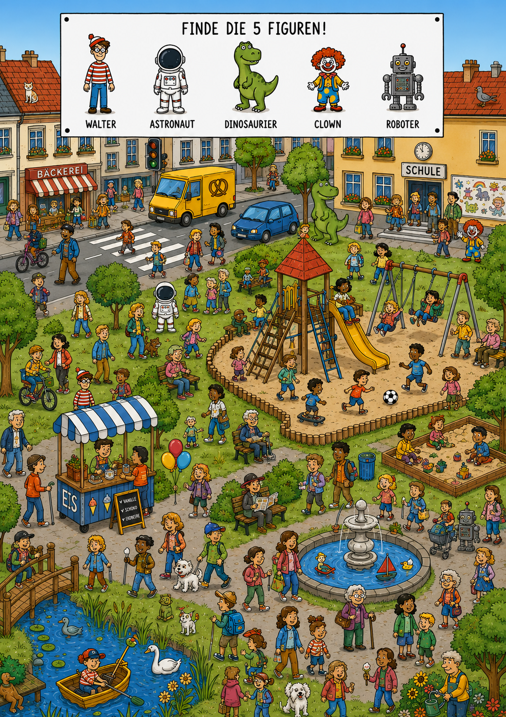
Station 1: Wahrnehmen
Findet Walter und seine Freunde!
Schaut euch gemeinsam das Bild ganz genau an. Sucht die fünf Figuren im Bild und kreist sie ein, wenn ihr sie gefunden habt.
Wie schwer war es für euch, die Figuren zu finden? Begründet eure Antwort.
1

Slide 2
Station 1: Wahrnehmen
Findet Walter und seine Freunde! (Lösung)
Schaut euch gemeinsam das Bild ganz genau an. Sucht die fünf Figuren im Bild und kreist sie ein, wenn ihr sie gefunden habt.
Wie schwer war es für euch, die Figuren zu finden? Begründet eure Antwort.
1

Slide 3
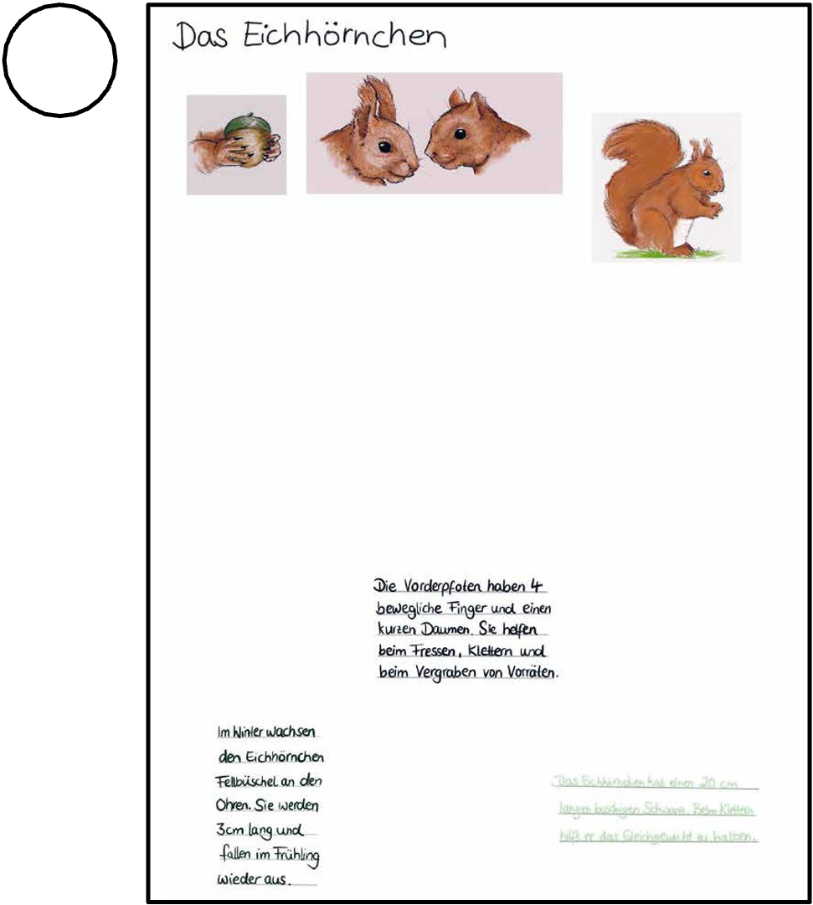
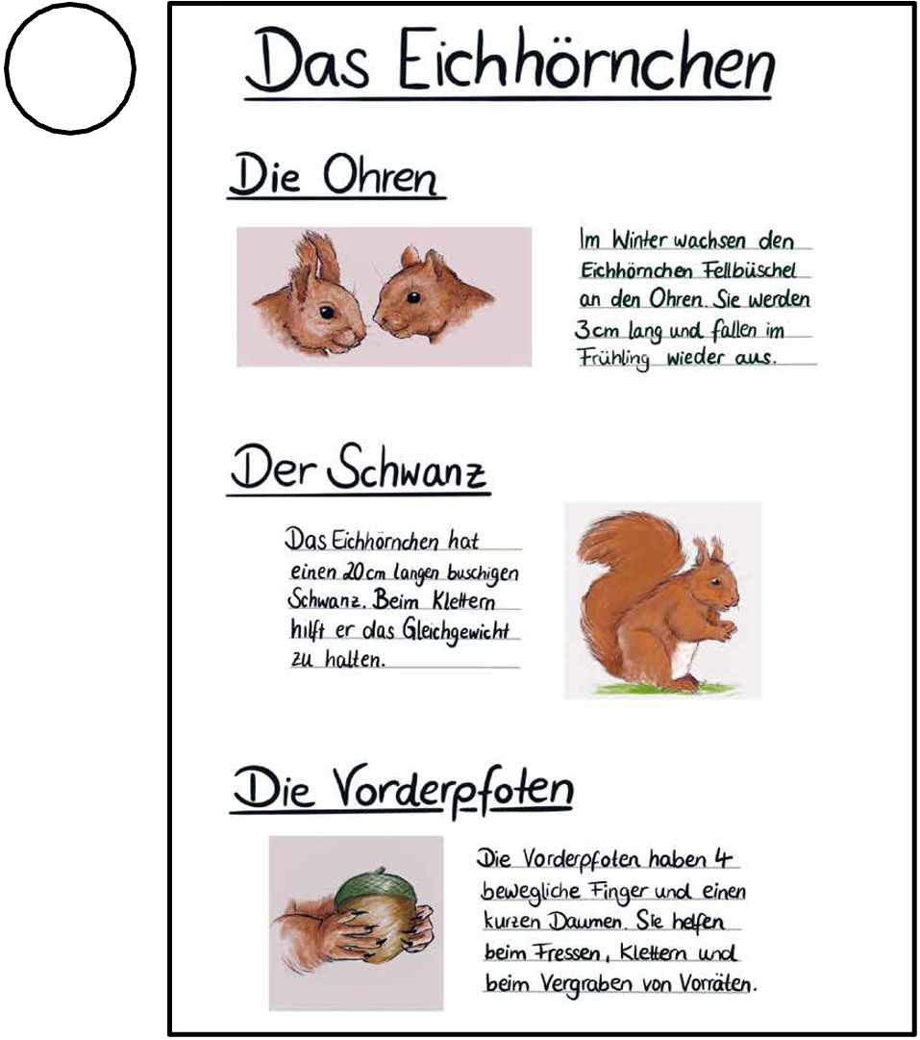
Welches Poster wählt ihr?
Vergleicht die beiden Poster.
Kreuzt das Poster an, das euch besser gefällt.
Was gefällt euch an dem angekreuzten Poster besser?
Schreibt mindestens drei Punkte auf.
2

Slide 4
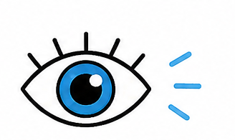
Tippkarte
Station 1: Wahrnehmen
Was sehen wir?
Was fällt dir an diesem Poster zuerst auf?
Kannst du alles gut lesen (Text/Überschrift)?
Sind Bilder und Texte übersichtlich angeordnet?
Was macht das Poster gut?
Was gefällt dir bei der Aufteilung von Bild und Text
besonders gut?
Was macht dieses Poster für dich interessant?
Was hilft dir dabei, das Thema schnell zu
verstehen?
Nachdenken über die Gestaltung
Sind wichtige Informationen gut sichtbar?
Wie leicht kannst du wichtige von unwichtigen
Informationen unterscheiden?
Passt die Schriftgröße?
3

Slide 5
Satzanfänge
Station 1: Wahrnehmen
Ich sehe …
Ich sehe ...
Mir fällt auf, dass ...
Das Poster zeigt ...
Das Poster wirkt spannend, weil ...
Ich finde gut, dass …
Ich finde gut, dass die Schrift/die Bilder ...
Mir gefällt besonders ...
Toll finde ich die Farben/Bilder/Anordnung, weil ...
Ich glaube, man versteht das Thema gut, weil ...
Nachdenken über die Gestaltung
Für unser Poster könnten wir ...
Wir möchten ...
Eine gute Idee wäre ...
4

